Slide 1
ДЕПАРТАМЕНТ ОБРАЗОВАНИЯ АДМИНИСТРАЦИИ ГОРОДА ТОМСКА
МУНИЦИПАЛЬНОЕ АВТОНОМНОЕ УЧРЕЖДЕНИЕ ИНФОРМАЦИОННО-МЕТОДИЧЕСКИЙ ЦЕНТР ГОРОДА ТОМСКА
Разбор практико- ориентированных заданий ОГЭ по математике
в 9 классе
Теплицы. Зонты. Электросчётчики.
Козлова Алёна Васильевна,
Подузова Светлана Юрьевна,
Наева Юлия Евгеньевна,
учителя математики МБОУ Академического
лицея им. Г.А.Псахье
31.10.2023 г

Slide 2
Что нужно уметь

Slide 4
Задание 1-5. Теплица

Slide 9
Задание 1-5. Теплица

Slide 14
Задание 1-5. Теплица

Slide 19
Нахождение ширины теплицы:
Пусть:
$d$ – ширина теплицы $L=2πr$ – формула длины окружности
$L$ – длина окружности
Решение:
Найдем ширину теплицы
$$d=\frac{l}{2π}$$

Slide 20
Задание 1-5. Теплица

Slide 32
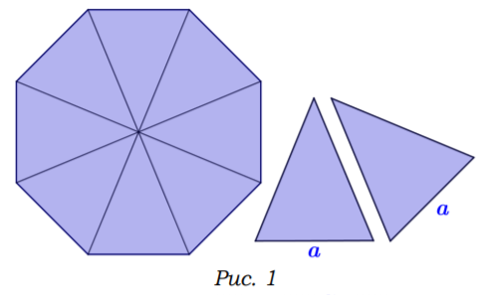
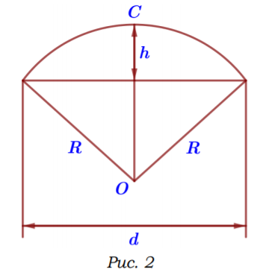
Задание 1-5. Зонт
Два друга Федя и Вова задумались о том, как рассчитать площадь поверхности зонта. На первый взгляд зонт кажется круглым, а его купол напоминает часть сферы (сферический сегмент). Но если присмотреться, то видно, что купол зонта состоит из восьми отдельных клиньев, натянутых на каркас из восьми спиц (рис. 1).
Сферическая форма в раскрытом состоянии достигается за счёт гибкости спиц и эластичности ткани, из которой изготовлен зонт. Федя и Вова сумели измерить расстояние между концами соседних спиц а. Оно оказалось равно 36 см. Высота купола зонта h (рис. 2) оказалась равна 25 см, а расстояние d между концами спиц, образующих дугу окружности, проходящей через вершину зонта, – ровно 100 см.

Slide 33
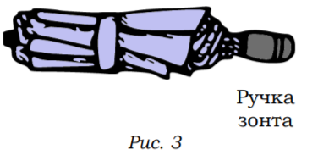
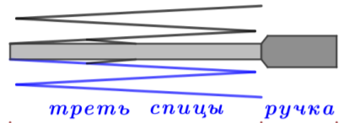
Задание 1.
Длина зонта в сложенном виде равна 24 см и складывается из длины ручки (рис. 3) и трети длины спицы (зонт в три сложения). Найдите длину спицы, если длина ручки зонта равна 6,2 см.
1) найдем треть длины спицы:
$$24 −6,2=$$
$$17,8 (см)$$
6,2 см
2) найдем длину всей спицы:
24 см
$$17,8$$
$$∙3=$$
$$53,4 (см)$$
$$Ответ:53,4$$

Slide 34
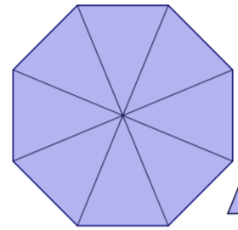
Задание 2.
Поскольку зонт сшит из треугольников, рассуждал Федя, площадь его поверхности можно найти как сумму площадей треугольников. Вычислите площадь поверхности зонта методом Феди, если высота каждого равнобедренного треугольника, проведённая к основанию, равна 52,2 см. Ответ дайте в квадратных сантиметрах с округлением до десятков.
Всего треугольников (клиньев) – 8
Площадь одного треугольника:
$$S=\frac{1}{2}ah=$$
$$\frac{1}{2}∙36∙52,2=$$
52,2
$$939,6$$
Площадь всего зонта (8 треугольников):
$$a= 36$$
$$S_{8}=$$
$$939,6$$
$∙$8 =
$$7 516,8$$
$$≈7 520$$
Федя и Вова сумели измерить расстояние между концами соседних спиц а. Оно оказалось равно 36 см.
$$Ответ:7520$$

Slide 35
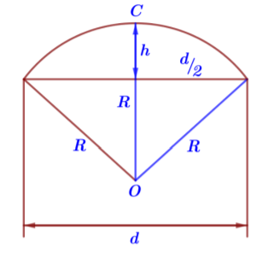
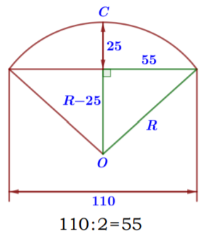
Задание 3.
Вова предположил, что купол зонта имеет форму сферического сегмента. Вычислите радиус R сферы купола, зная, что OC=R (рис. 2). Ответ дайте в сантиметрах.
Найдем радиус по теореме Пифагора:
$$R^{2}={(R−25)}^{2}+{55}^{2}$$
$$R^{2}=R^{2}−50R+625+3025$$
$$R^{2}−R^{2}+50R=3650$$
$$50R=3650$$
$$R=3650 :50$$
$$R=73 (см)$$
$$Ответ:73$$
Высота купола зонта h (рис. 2) оказалась равна 25 см, а расстояние d между концами спиц, образующих дугу окружности, проходящей через вершину зонта, – ровно 100 см.

Slide 36
Задание 4.
Вова нашёл площадь купола зонта как площадь поверхности сферического сегмента по формуле $S=2πRh$ , где $R$ – радиус сферы, а $h$ – высота сегмента. Рассчитайте площадь поверхности купола способом Вовы. Число $π$ округлите до 3,14. Ответ дайте в квадратных сантиметрах с округлением до целого.
$S=2πRh$
$$π=3,14$$
$$R=73 (см)$$
$$h=25 см$$
$S=2∙3,14∙73∙25=$
$$11461 ({cм}^{2})$$
$$Ответ:11461$$
Высота купола зонта h (рис. 2) оказалась равна 25 см

Slide 37
Задание 5.
Рулон ткани имеет длину 16 м и ширину 150 см. На фабрике из этого рулона были вырезаны треугольные клинья для 27 зонтов, таких же, как зонт, который был у Феди и Вовы. Каждый треугольник с учётом припуска на швы имеет площадь 1000 кв. см. Оставшаяся ткань пошла в обрезки. Сколько процентов ткани рулона пошло в обрезки?
150 см
16 м =
1600 см
Общая площадь рулона ткани:
$$S_{рулона}=$$
$$1600∙150=$$
$240 000$ кв.см
Площадь ткани для одного зонта (8 треугольников):
$$S_{1}=$$
$$1000∙8=$$
$$8000 кв.см$$
Площадь ткани для 27 зонтов:
$$S_{27}=$$
$$8000$$
$$∙27=$$
$$216 000 кв.см$$
Площадь ткани, ушедшей в обрезки:
$$S_{обрезки}=$$
$$240000−216000$$
$$=24 000$$
Каждый треугольник с учётом припуска на швы имеет площадь 1000 кв. см.

Slide 38
Ткань:
$$240 000$$
$$− 100 \%$$
Обрезки:
$$24 000$$
$$− x \%$$
$$\frac{24 000∙100}{240 000}$$
$$=\frac{240}{24}$$
$$x=$$
$$=10\%$$
$$Ответ:10$$

Slide 39
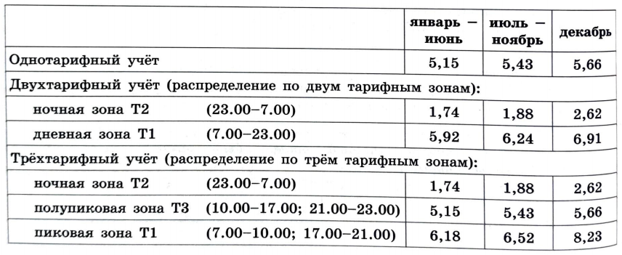
Задание 1-5. Электросчётчики
В жилых домах установлены бытовые электросчётчики, которые фиксируют расход электроэнергии в киловатт-часах (кВт·ч). Учёт расхода электроэнергии может быть однотарифным, двухтарифным или трёхтарифным.
При однотарифном учёте стоимость 1 кВт·ч электроэнергии не меняется в течение суток. При двухтарифном и трёхтарифном учёте она различна в зависимости от времени суток (сутки разбиты на периоды, называемые тарифными зонами).
В таблице дана стоимость 1 кВт·ч электроэнергии в рублях в 2022 году.

Slide 40
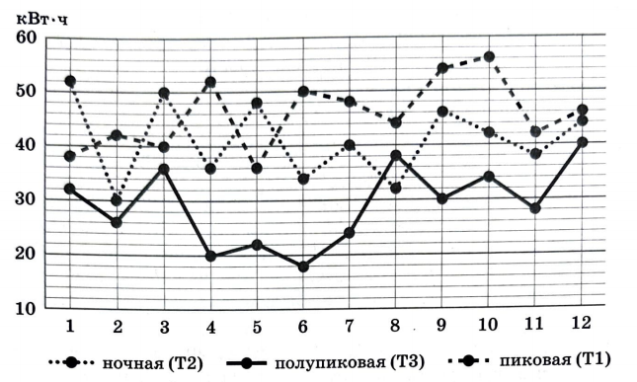
В квартире у Олега Борисовича установлен трёхтарифный счётчик, и в 2022 году Олег Борисович оплачивал электроэнергию по трёхтарифному учёту.
На рисунке точками показан расход электроэнергии в квартире Олега Борисович» по тарифным зонам за каждый месяц 2022 года. Для наглядности точки соединены линиями.

Slide 41
В таблице под каждой буквой укажите соответствующий номер.

Slide 42
В таблице под каждой буквой укажите соответствующий номер.
м
и
и
а
о
н

Slide 43
В таблице под каждой буквой укажите соответствующий номер.
1
м
и
и
а
о
н

Slide 44
В таблице под каждой буквой укажите соответствующий номер.
2
1
м
и
и
а
о
н

Slide 45
В таблице под каждой буквой укажите соответствующий номер.
2
3
1
м
и
и
а
о
н

Slide 46
В таблице под каждой буквой укажите соответствующий номер.
4
2
3
1
м
и
и
а
о
н

Slide 47
Сколько месяцев в 2022 году расход электроэнергии в ночную зону превышал расход в пиковую зону?
Ответ:__

Slide 48
Сколько месяцев в 2022 году расход электроэнергии в ночную зону превышал расход в пиковую зону?
Ответ: 3

Slide 49
На сколько рублей больше заплатил бы Олег Борисович за электроэнергию, израсходованную в марте, если бы пользовался однотарифным учётом?

Slide 50
На сколько рублей больше заплатил бы Олег Борисович за электроэнергию, израсходованную в марте, если бы пользовался однотарифным учётом?
 | март
ночная | 50
полупиковая | 36
пиковая | 40

Slide 51
На сколько рублей больше заплатил бы Олег Борисович за электроэнергию, израсходованную в марте, если бы пользовался однотарифным учётом?
 | март
ночная | 50
полупиковая | 36
пиковая | 40
Трёхтарифный:
Однотарифный:
Разница:

Slide 52
На сколько рублей больше заплатил бы Олег Борисович за электроэнергию, израсходованную в марте, если бы пользовался однотарифным учётом?
 | март
ночная | 50
полупиковая | 36
пиковая | 40
Трёхтарифный: 50·1,74 + 36·5,15 + 40·6,18=
Однотарифный:
Разница:

Slide 53
На сколько рублей больше заплатил бы Олег Борисович за электроэнергию, израсходованную в марте, если бы пользовался однотарифным учётом?
 | март
ночная | 50
полупиковая | 36
пиковая | 40
Трёхтарифный: 50·1,74 + 36·5,15 + 40·6,18 = 87 + 185,4 + 247,2 =519,6 (рублей)
Однотарифный:
Разница:

Slide 54
На сколько рублей больше заплатил бы Олег Борисович за электроэнергию, израсходованную в марте, если бы пользовался однотарифным учётом?
 | март
ночная | 50
полупиковая | 36
пиковая | 40
Трёхтарифный: 50·1,74 + 36·5,15 + 40·6,18 =87 + 185,4 + 247,2 =519,6 (рублей)
Однотарифный: (50+36+40) ·5,15 =
Разница:

Slide 55
На сколько рублей больше заплатил бы Олег Борисович за электроэнергию, израсходованную в марте, если бы пользовался однотарифным учётом?
 | март
ночная | 50
полупиковая | 36
пиковая | 40
Трёхтарифный: 50·1,74 + 36·5,15 + 40·6,18 =87 + 185,4 + 247,2 =519,6 (рублей)
Однотарифный: (50+36+40) ·5,15 = 126·5,15=648,9 (рублей)
Разница:

Slide 56
На сколько рублей больше заплатил бы Олег Борисович за электроэнергию, израсходованную в марте, если бы пользовался однотарифным учётом?
 | март
ночная | 50
полупиковая | 36
пиковая | 40
Трёхтарифный: 50·1,74 + 36·5,15 + 40·6,18 =87 + 185,4 + 247,2 =519,6 (рублей)
Однотарифный: (50+36+40) ·5,15 = 126·5,15=648,9 (рублей)
Ответ: 129,3
Разница: 648,9 – 519,6 =129,3

Slide 57
На сколько процентов общий расход электроэнергии в квартире Олега Борисовича в феврале был меньше, чем в январе? Ответ округлите до десятых.

Slide 58
На сколько процентов общий расход электроэнергии в квартире Олега Борисовича в феврале был меньше, чем в январе? Ответ округлите до десятых.
 | январь | февраль
ночная
полупиковая
пиковая
Ответ: _________

Slide 59
На сколько процентов общий расход электроэнергии в квартире Олега Борисовича в феврале был меньше, чем в январе? Ответ округлите до десятых.
 | январь | февраль
ночная | 52 | 30
полупиковая
пиковая
Ответ: _____

Slide 60
На сколько процентов общий расход электроэнергии в квартире Олега Борисовича в феврале был меньше, чем в январе? Ответ округлите до десятых.
 | январь | февраль
ночная | 52 | 30
полупиковая | 32 | 26
пиковая
Ответ: _______

Slide 61
На сколько процентов общий расход электроэнергии в квартире Олега Борисовича в феврале был меньше, чем в январе? Ответ округлите до десятых.
 | январь | февраль
ночная | 52 | 30
полупиковая | 32 | 26
пиковая | 38 | 42
Ответ: ______

Slide 62
На сколько процентов общий расход электроэнергии в квартире Олега Борисовича в феврале был меньше, чем в январе? Ответ округлите до десятых.
 | январь | февраль
ночная | 52 | 30
полупиковая | 32 | 26
пиковая | 38 | 42
Январь: 52+32+38=
Февраль: 30+26+42=
Ответ: ______

Slide 63
На сколько процентов общий расход электроэнергии в квартире Олега Борисовича в феврале был меньше, чем в январе? Ответ округлите до десятых.
 | январь | февраль
ночная | 52 | 30
полупиковая | 32 | 26
пиковая | 38 | 42
Январь: 52+32+38=122
Февраль: 30+26+42=98
Ответ: _______

Slide 64
На сколько процентов общий расход электроэнергии в квартире Олега Борисовича в феврале был меньше, чем в январе? Ответ округлите до десятых.
 | январь | февраль
ночная | 52 | 30
полупиковая | 32 | 26
пиковая | 38 | 42
Январь: 52+32+38=122
Февраль: 30+26+42=98
- 100%
(122-98) – х%
Ответ: _______

Slide 65
На сколько процентов общий расход электроэнергии в квартире Олега Борисовича в феврале был меньше, чем в январе? Ответ округлите до десятых.
 | январь | февраль
ночная | 52 | 30
полупиковая | 32 | 26
пиковая | 38 | 42
Январь: 52+32+38=122
Февраль: 30+26+42=98
- 100%
(122-98) – х%
- 100%
24 – х%
Ответ: ________

Slide 66
На сколько процентов общий расход электроэнергии в квартире Олега Борисовича в феврале был меньше, чем в январе? Ответ округлите до десятых.
 | январь | февраль
ночная | 52 | 30
полупиковая | 32 | 26
пиковая | 38 | 42
Январь: 52+32+38=122
Февраль: 30+26+42=98
- 100%
(122-98) – х%
- 100%
24 – х%
Ответ: 19,7

Slide 67
Соседи Олега Борисовича, семья Прониных, исходя из данных по расходу электроэнергии за 2022 год по своей квартире, рассчитали средний расход электроэнергии за месяц по тарифным зонам:
- ночная зона — 100 кВт·ч,
полупиковая зона — 100 кВт·ч,
пиковая зона — 50 кВт·ч.
Пронины предполагают, что в 2023 году средний расход электроэнергии будет таким же. Исходя из этого, выберите наиболее выгодный вариант учёта электроэнергии для семьи Прониных в 2023 году (однотарифный, двухтарифный или трёхтарифный). Считайте, что стоимость 1 кВт·ч электроэнергии будет такой же, как в декабре 2022 года. Оцените общие расходы Прониных на оплату электроэнергии (в рублях) за 2023 год (по наиболее выгодному варианту учёта), если средний расход электроэнергии действительно будет таким же.
1) менее 5 тыс. руб. 4) от 15 тыс. руб. до 20 тыс. руб.
2) от 5 тыс. руб. до 10 тыс. руб. 5) от 20 тыс. руб. до 25 тыс. руб.
3) от 10 тыс. руб. до 15 тыс. руб. 6) более 25 тыс. руб.
В ответ запишите номер верного варианта оценки расходов.

Slide 68
Соседи Олега Борисовича, семья Прониных, исходя из данных по расходу электроэнергии за 2022 год по своей квартире, рассчитали средний расход электроэнергии за месяц по тарифным зонам:
- ночная зона — 100 кВт·ч,
полупиковая зона — 100 кВт·ч,
пиковая зона — 50 кВт·ч.
Пронины предполагают, что в 2023 году средний расход электроэнергии будет таким же. Исходя из этого, выберите наиболее выгодный вариант учёта электроэнергии для семьи Прониных в 2023 году (однотарифный, двухтарифный или трёхтарифный). Считайте, что стоимость 1 кВт·ч электроэнергии будет такой же, как в декабре 2022 года. Оцените общие расходы Прониных на оплату электроэнергии (в рублях) за 2023 год (по наиболее выгодному варианту учёта), если средний расход электроэнергии действительно будет таким же.
1) менее 5 тыс. руб. 4) от 15 тыс. руб. до 20 тыс. руб.
2) от 5 тыс. руб. до 10 тыс. руб. 5) от 20 тыс. руб. до 25 тыс. руб.
3) от 10 тыс. руб. до 15 тыс. руб. 6) более 25 тыс. руб.
В ответ запишите номер верного варианта оценки расходов.

Slide 69
как в декабре 2022 года
ночная зона - 100 кВт·ч,
полупиковая зона - 100 кВт·ч,
пиковая зона - 50 кВт·ч.

Slide 70
как в декабре 2022 года
ночная зона - 100 кВт·ч,
полупиковая зона - 100 кВт·ч,
пиковая зона - 50 кВт·ч.
Трехтарифный: 100·2,62 + 100 ·5,66 + 50·8,23 =
Двухтарифный: 100·2,62 + (100 + 50)·6,91 =
Однотарифный: (100+100+50)·5,66=

Slide 71
как в декабре 2022 года
ночная зона - 100 кВт·ч,
полупиковая зона - 100 кВт·ч,
пиковая зона - 50 кВт·ч.
Трехтарифный: 100·2,62 + 100 ·5,66 + 50·8,23 =262+566+411,5=1239,5 руб
В году 12 месяцев
Двухтарифный: 100·2,62 + (100 + 50)·6,91 =262+150·6,91=262+1036,5=1298,5 руб
Не выгодно
Однотарифный: (100+100+50)·5,66=250·5,66=1415 руб
Не выгодно

Slide 72
как в декабре 2022 года
ночная зона - 100 кВт·ч,
полупиковая зона - 100 кВт·ч,
пиковая зона - 50 кВт·ч.
Трехтарифный: 100·2,62 + 100 ·5,66 + 50·8,23 =262+566+411,5=1239,5 руб
В году 12 месяцев
1239,5 ·12 =14 874 рубля в год
1) менее 5 тыс. руб. 4) от 15 тыс. руб. до 20 тыс. руб.
2) от 5 тыс. руб. до 10 тыс. руб. 5) от 20 тыс. руб. до 25 тыс. руб.
3) от 10 тыс. руб. до 15 тыс. руб. 6) более 25 тыс. руб.
В ответ запишите номер верного варианта оценки расходов.

Slide 73
как в декабре 2022 года
ночная зона - 100 кВт·ч,
полупиковая зона - 100 кВт·ч,
пиковая зона - 50 кВт·ч.
Трехтарифный: 100·2,62 + 100 ·5,66 + 50·8,23 =262+566+411,5=1239,5 руб
В году 12 месяцев
1239,5 ·12 =14 874 рубля в год
1) менее 5 тыс. руб. 4) от 15 тыс. руб. до 20 тыс. руб.
2) от 5 тыс. руб. до 10 тыс. руб. 5) от 20 тыс. руб. до 25 тыс. руб.
3) от 10 тыс. руб. до 15 тыс. руб. 6) более 25 тыс. руб.
В ответ запишите номер верного варианта оценки расходов.
Ответ: 3

Slide 74
Источники информации
Пособие ОГЭ математика под редакцией И.В. Ященко, национальное образование, Москва, 2024
ФГБНУ «ФИПИ» fipi.ru
Задачники ОГЭ 2024 https://www.time4math.ru/oge

Slide 75
Спасибо за внимание!

Slide 76
Контакты
Козлова Алёна Васильевна, учитель математики
МБОУ Академического лицея им. Г.А.Псахье
сот. 8 923 404 82 05
kozlovaalena82@rambler.ru
Подузова Светлана Юрьевна, учитель математики
МБОУ Академического лицея им. Г.А.Псахье
сот. 8 960 970 62 67
poduzova1982svetlana@gmail.com
Наева Юлия Евгеньевна,
учитель математики
МБОУ Академического лицея им. Г.А.Псахье
сот. 8 906 948 15 92
06051983y@gmail.com

